Slide 1
2. 感受乐音组合的和谐之美 Feel the beauty of combined musical tones with consonance
李俊庆
哈尔滨工业大学
物理学院 大学物理实验中心

Slide 2
实验器具
任何发音体：可弹出音阶的乐器（弦乐、吹奏乐）同时给出两个音，可以用水杯或碗加水构成音阶，用筷子单敲或同时敲击发音

Slide 3
实验原理与方法
一个乐音是由频率有一定关系的不同成分构成的
$$\text{Y}\text{(}x\text{,}\text{t}\text{)=}A_{01}+\sum_{i}{A_{0i}\text{cos}\text{(}i{\text{ω}}_{01}\text{t}\text{+}ik_{01}\text{x}\text{+}ϕ_{i1}\text{) (}\text{i}=1,2,3…\text{)}}$$
$$\text{基频和泛音的组合结构结构非常重要，}其\text{决定音色}$$
另一个乐音
$$Z\text{(}x\text{,}\text{t}\text{)=}A_{02}+\sum_{i}{A_{0j}\text{cos}\text{(}j{\text{ω}}_{02}t\text{+}\text{j}k_{02}\text{x}\text{+}ϕ_{j2}\text{) (}\text{j}=1,2,3…\text{)}}$$
当(基)$频率比为整数比$的多音相遇$形成动听的合音（chords），$
$出现二和弦或二和音（dyads）$、三和弦(triads)。
$二和弦时 \frac{{\text{ω}}_{01}}{{\text{ω}}_{02}}=\frac{n}{m}或{n\text{ω}}_{01}=m{\text{ω}}_{02},$ （$m、n为小整数,nm$）
我们的实验方法——记录与分析波形和频谱
如$m:n为$ $2:3$、 $3:4$、 $4:5$、$………$

Slide 4
乐音跨度与和谐——毕达哥拉斯的发现
跨度与接近整数比 | 音符（C大调）
八度（octiave）1:2 | C-C¹ | 最和谐 最不和谐
五度（Fifth）2:3 | C-G
四度（Fourth）3:4 | C-F
大三度（Major third）4:5 | C-E
大六度（Major sixth）3:5 | C-A
小三度（Minor third）5:6 | C-E^{b}
小六度（Minor sixth）5:8 | C-A^{b}
全音（Whole tone）8:9 | C-D
半音（Semitone）15:16 | C-D^{b}
音阶组合（二和弦）可能得到最大和谐或最大不和谐，和弦其两音阶跨度接近某小整数比，整数越小越和谐！

Slide 5
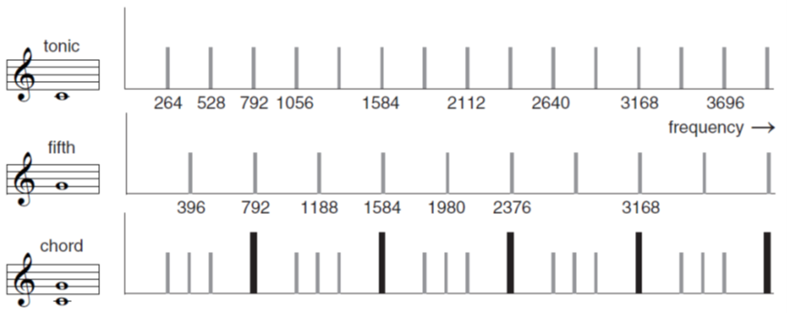
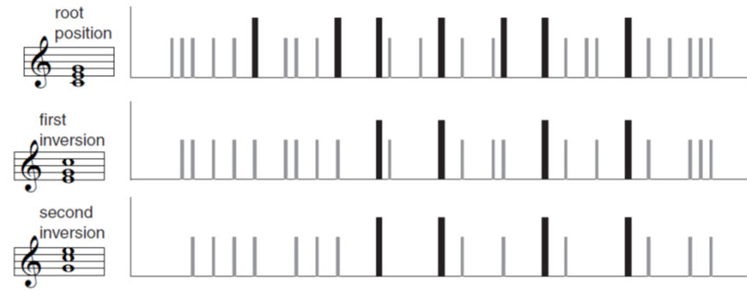
乐音基频关系，泛音交叠方式影响和谐与音色
二和弦（五度）形成过程
重黑色线表示泛音成分重叠处！
几个三和弦

Slide 6
实验内容（以Phyphox为例）
使用手机Phyphox声学功能块
研究二和弦（八度、五度、四度、三度关系的两个音），如1+1’，1+5, 1+4, 1+3…。研究大三和弦（major triad），1+3+5（有条件可做）
总结出三个以上不同音色乐音和弦特点
分析波形特点：记录方式与图形展示
分析频谱特点：频谱展示，确立各泛音关系，基频关系（整数比）…

Slide 7
数据处理与报告要求
总结出三个以上不同音色乐音二和弦特点
分析波形特点：记录方式与图形展示
分析频谱特点：频谱展示，确立各泛音关系，基频关系（整数比）…
尝试分析Do+Mi+Sol构成大三和弦（有条件可做）

Slide 8
Phyphox实例，小提琴二和弦（D弦+A弦）波形
D+A
单独弦发音有周期性
和弦发音仍有周期性
D
A

Slide 9
小提琴二和弦（D弦+A弦）频谱
D弦和A弦单独具有的成分均可以在二和弦中找到
D弦基频约294.04 Hz
A弦基频约440.91 Hz
两者频率比为1.4997~3/2
两弦泛音基频公倍数的出处有交叠：
881.82 Hz，
1322.73 Hz，
1763.64 Hz…
明显无新的多余成分出现即为不噪，即和谐动听的原因
D+A
D
A

Slide 10
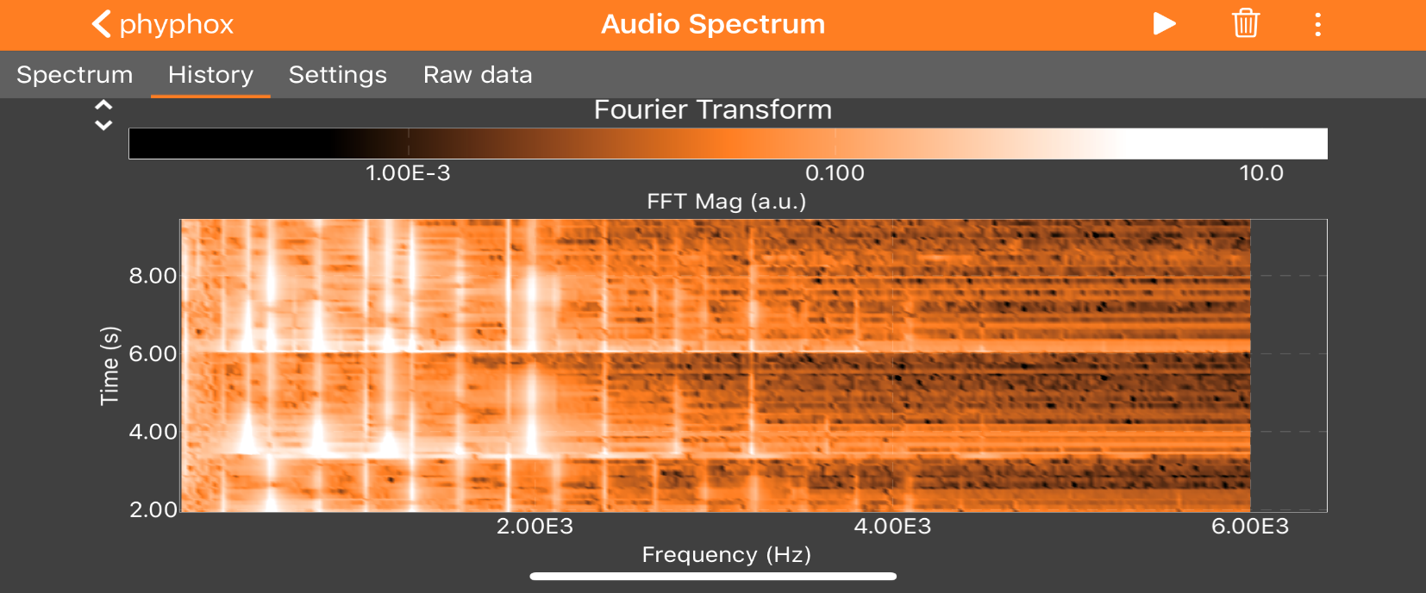
吉他二和弦频谱（5度关系音阶——Do+Sol） 历史记录方式
两次弹奏单音Do，Sol及组合音Do+Sol。历史记录方式
Do和Sol所单独具有的成分均可以在二和弦中找到
Do和Sol组合后，泛音列形成的等周期间隔可以被清晰地看到
Do+Sol
Sol
Do

Slide 11
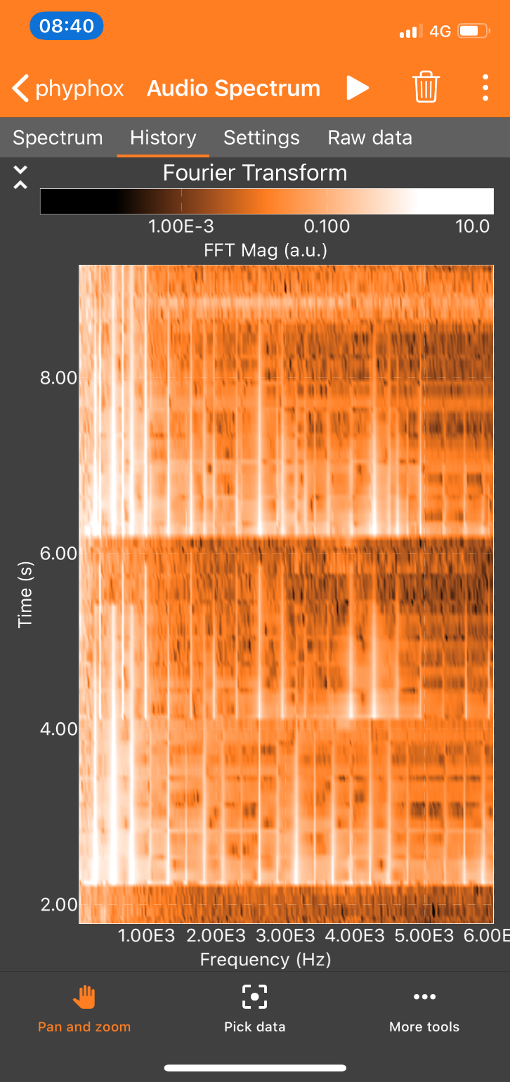
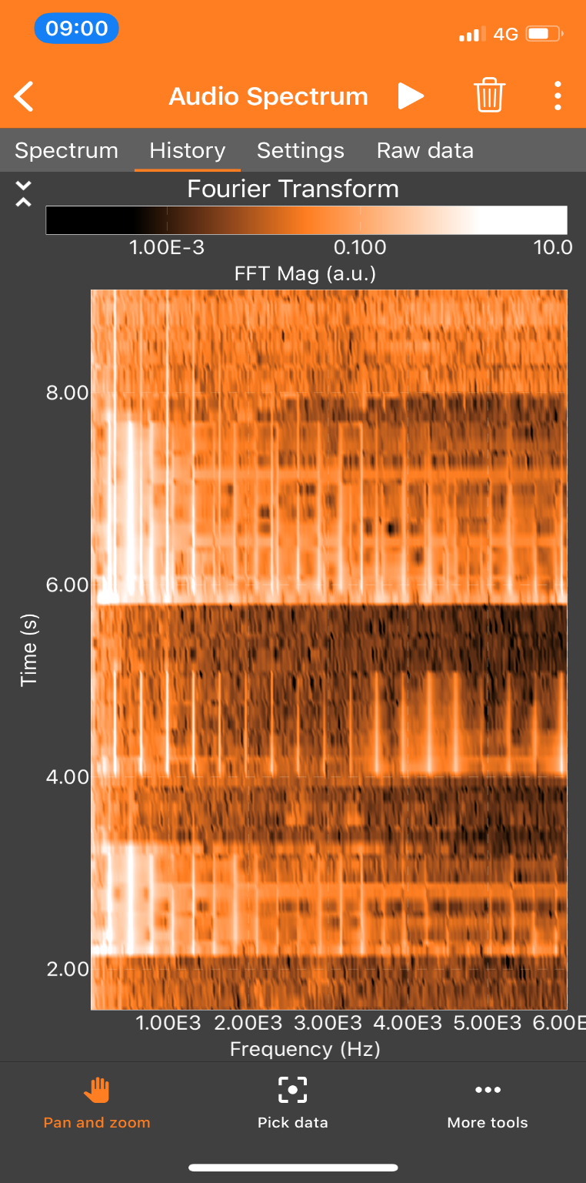
吉他二和弦频谱（3度关系音阶——Do+Mi）历史记录方式
这是用真实乐器吉他。使用历史记录实现频谱记录，先弹单音Do，后弹Mi，最后弹和弦DO+Mi，共计两次
由于吉他琴箱可以让声波多次反射形成谐波，最终能够从频谱图上大致获取到1+3的泛音列
Do+Mi
Mi
Do

Slide 12
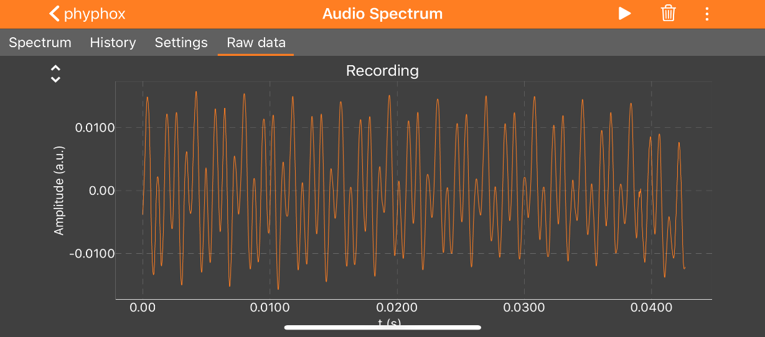
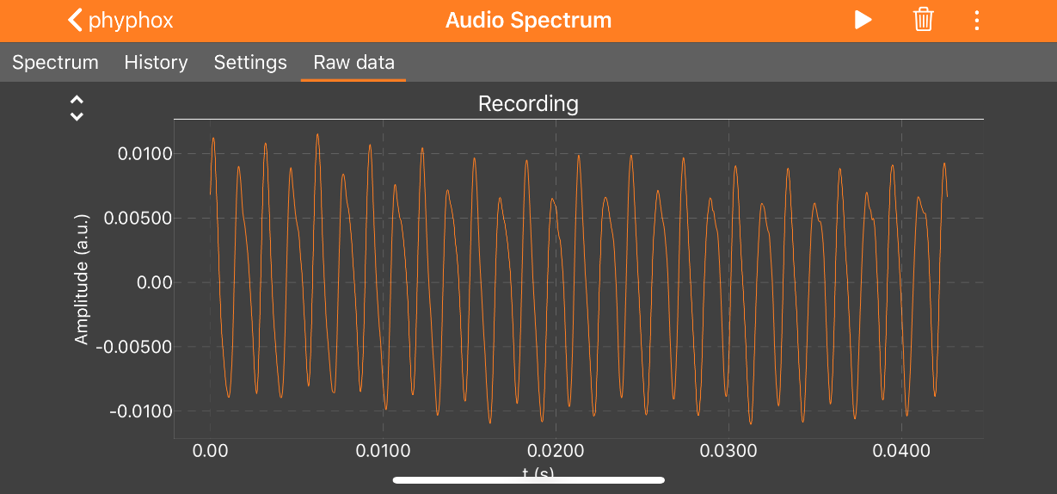
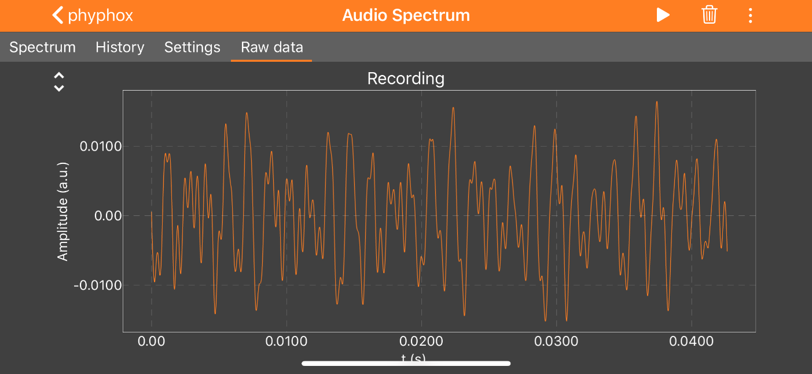
吉他二和弦波形（3度关系音阶——Do+Mi）
do和mi有各自的周期特征，叠加在一起时由于频率不同，导致合波形仍是周期的！周期应取二者单独周期的最小公倍数
Do
Mi
Do+Mi

Slide 13
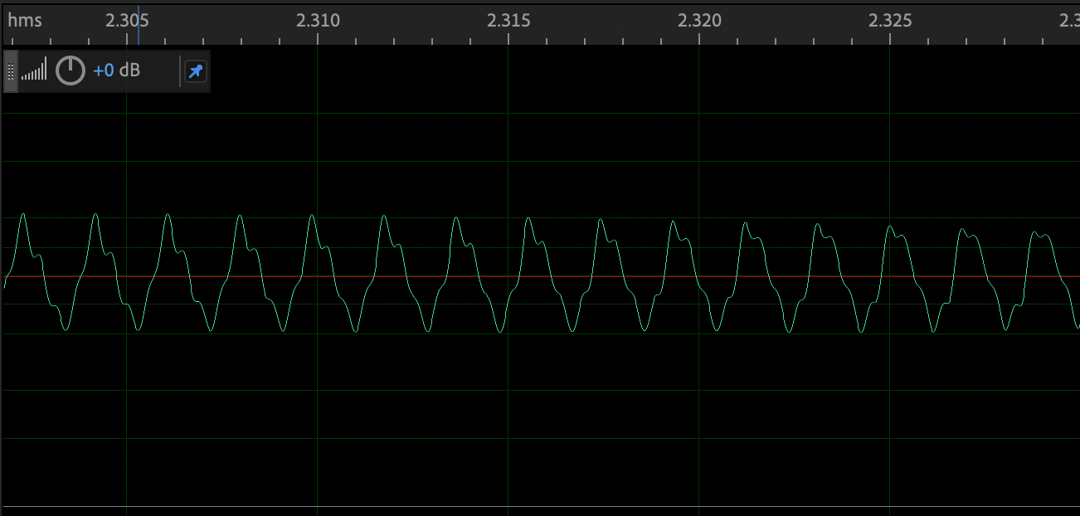
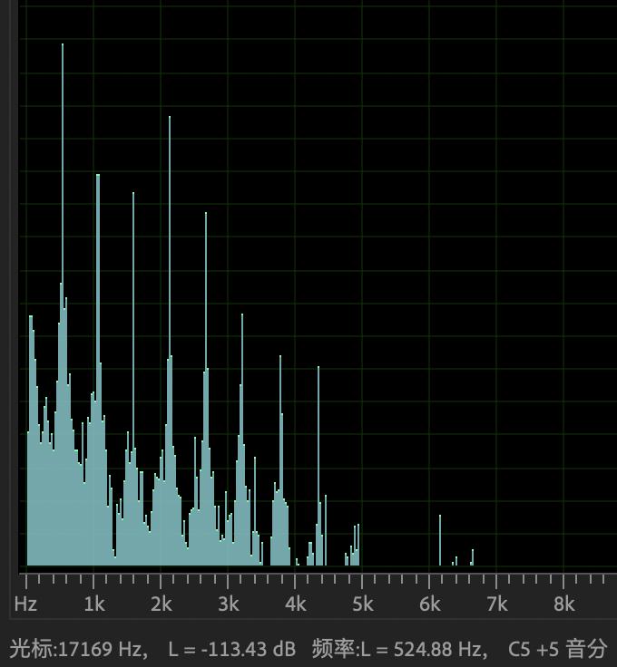
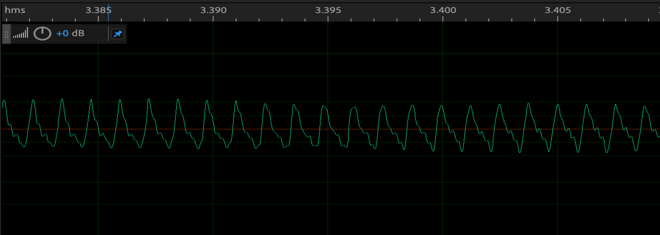
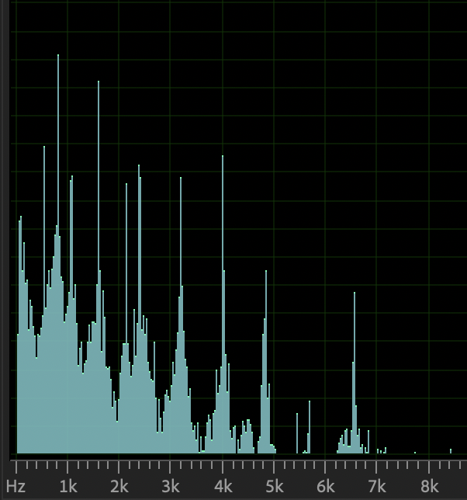
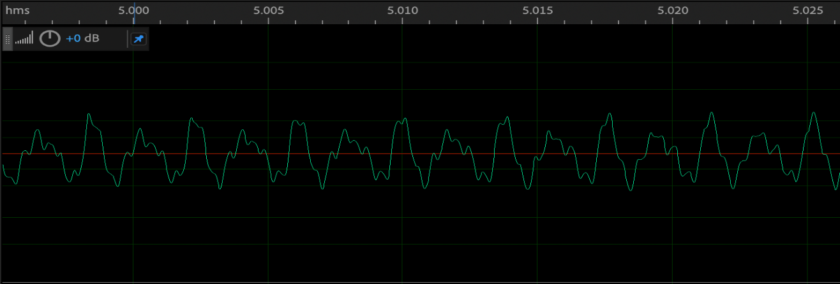
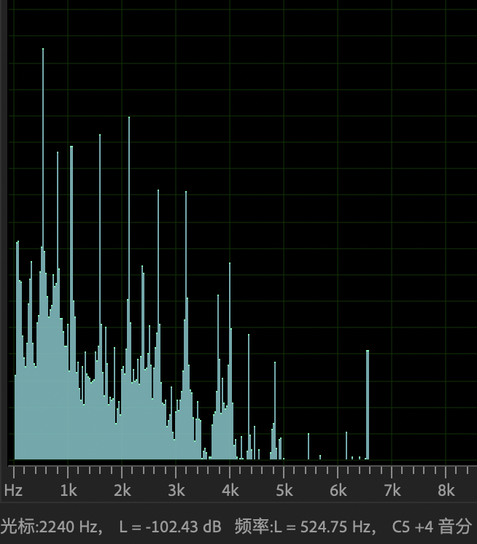
Audition实例，分析波形与频谱比较（Do+Sol）
Do
Sol
Do+
Sol

Slide 14
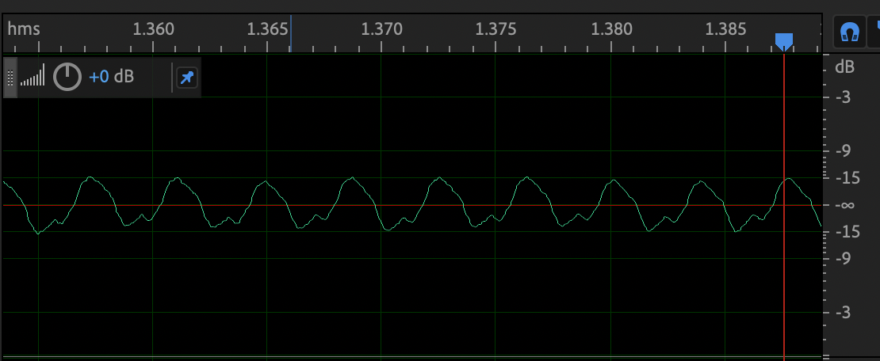
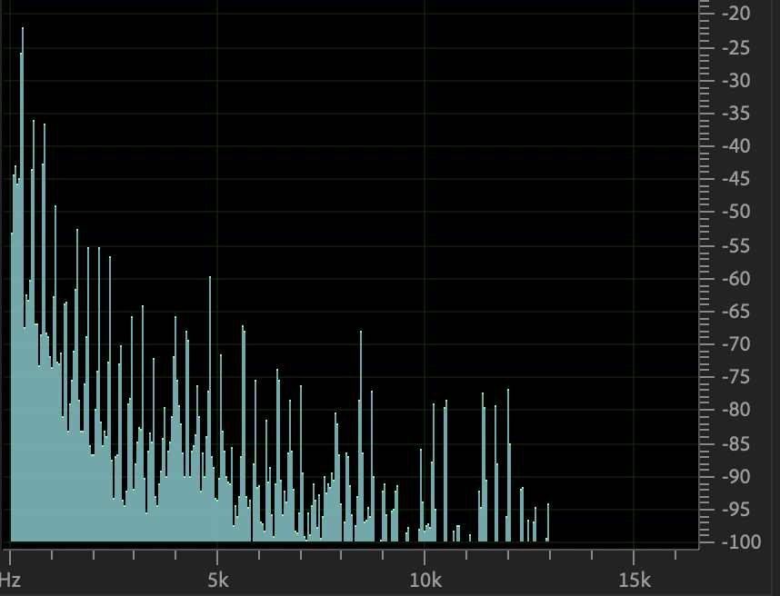
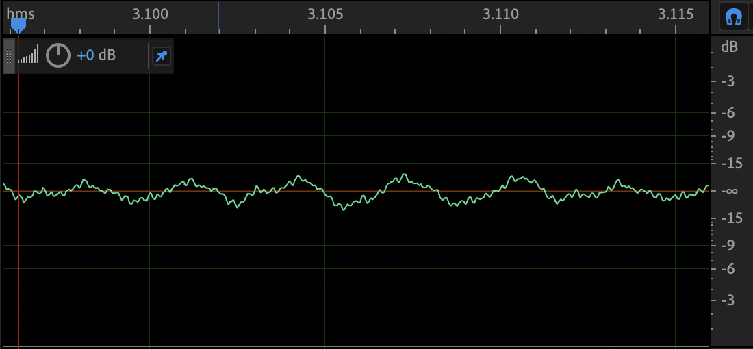
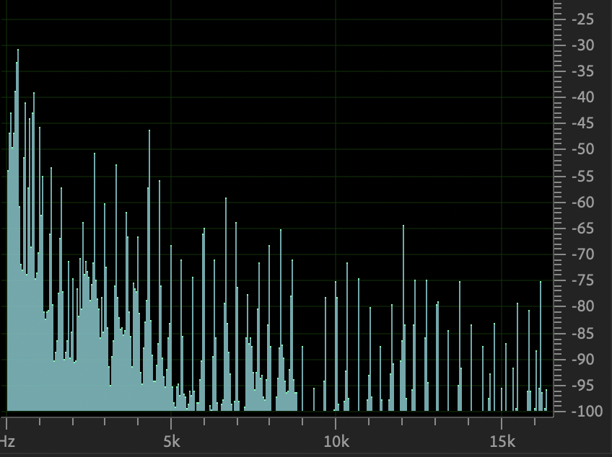
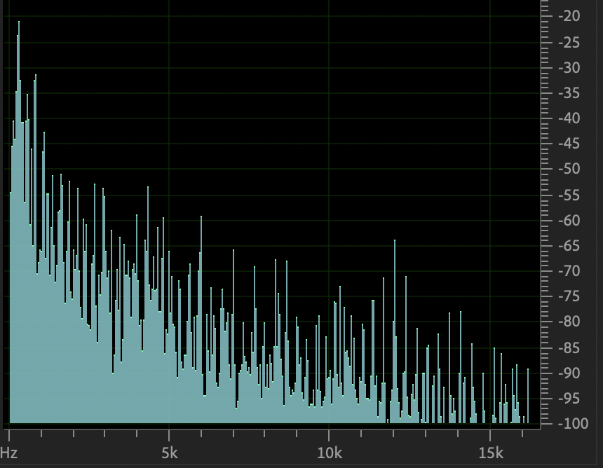
Audition实例，分析波形与频谱比较（Do+Mi）
Do
Mi
Do+
Mi

